Slide 1
Comité de Inversiones
Presentación y propuesta de Fibra E Aeropuerto
Marzo 2018

Slide 2
Se desaceleró el ritmo de colocación de deuda
El ritmo de nuevas emisiones en el mercado de deuda es similar a lo que ha pasado con otro tipo de instrumentos financieros.
Fuente: Valmer

Slide 3
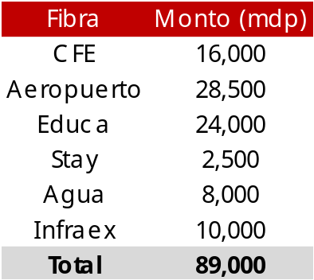
El monto que habrá sido emitido entre febrero y marzo en Fibras ascenderá a ~90 mil mdp, equivalente al valor de capitalización de Terra, Prologis y Danhos
~90 mil mdp
~90 mil mdp
Fibras emitidas o próximas a salir al mercado entre febrero y abril de 2018
Fuente: Bloomberg; prospectos de colocación y solicitudes de registro de fideicomisos próximos a emitir

Slide 4
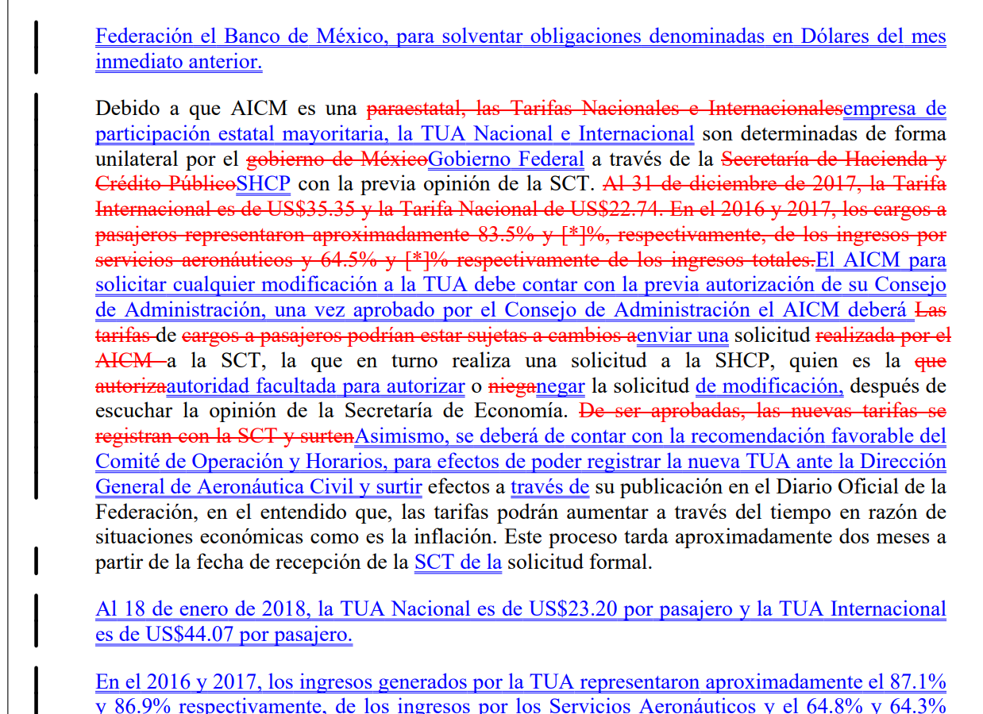
Dadas las condiciones de incertidumbre en los mercados locales, los emisores están apresurándose a salir al mercado
Ejemplo de los documentos de Solicitudes y Trámites de Listado
de la Fibra E del Nuevo Aeropuerto
No están los términos finales de la colocación al 6 de marzo de 2018, donde destaca la ausencia de:
Miembros de los Comités de la Fibra
Esquemas de incentivos para el Administrador
Tasa de rendimiento que, por lo pronto, ronda el 10% real
Intervalo de precios de colocación
Cabe destacar que el proyecto tiene cubiertas sus necesidades de fondeo para 2018 y 2019, pero se pretende salir al mercado como mecanismo de protección para el proyecto.
Además de Citi y Credit Suisse como colocadores, se añadieron BTG, Banorte, Bancomer y Santander.
Fuente: Bloomberg; prospectos de colocación y solicitudes de registro de fideicomisos próximos a emitir

Slide 5
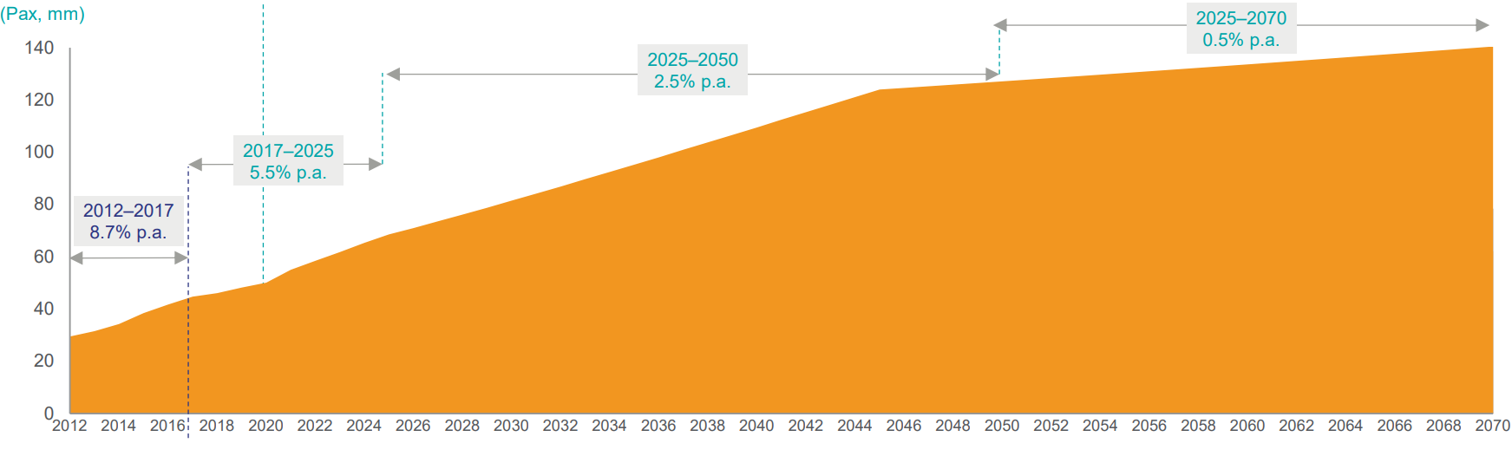
El Nuevo Aeropuerto de la Ciudad de México se sustenta en el crecimiento de la demanda aérea
El aeropuerto actual opera a casi toda su capacidad con 45 millones de pasajeros por año.
El nuevo aeropuerto arrancaría con la posibilidad de mover a 68 millones de pasajeros anualmente.
Pronóstico de demanda aérea de la Ciudad de México
125 millones de pasajeros (capacidad máxima del NAICM)
69 millones de pasajeros (capacidad inicial del NAICM)
50 millones de pasajeros (capacidad máxima del AICM)
45 millones de pasajeros (capacidad actual)
Fuente: Pronóstico de Demanda Aérea / Landrum & Brown

Slide 6
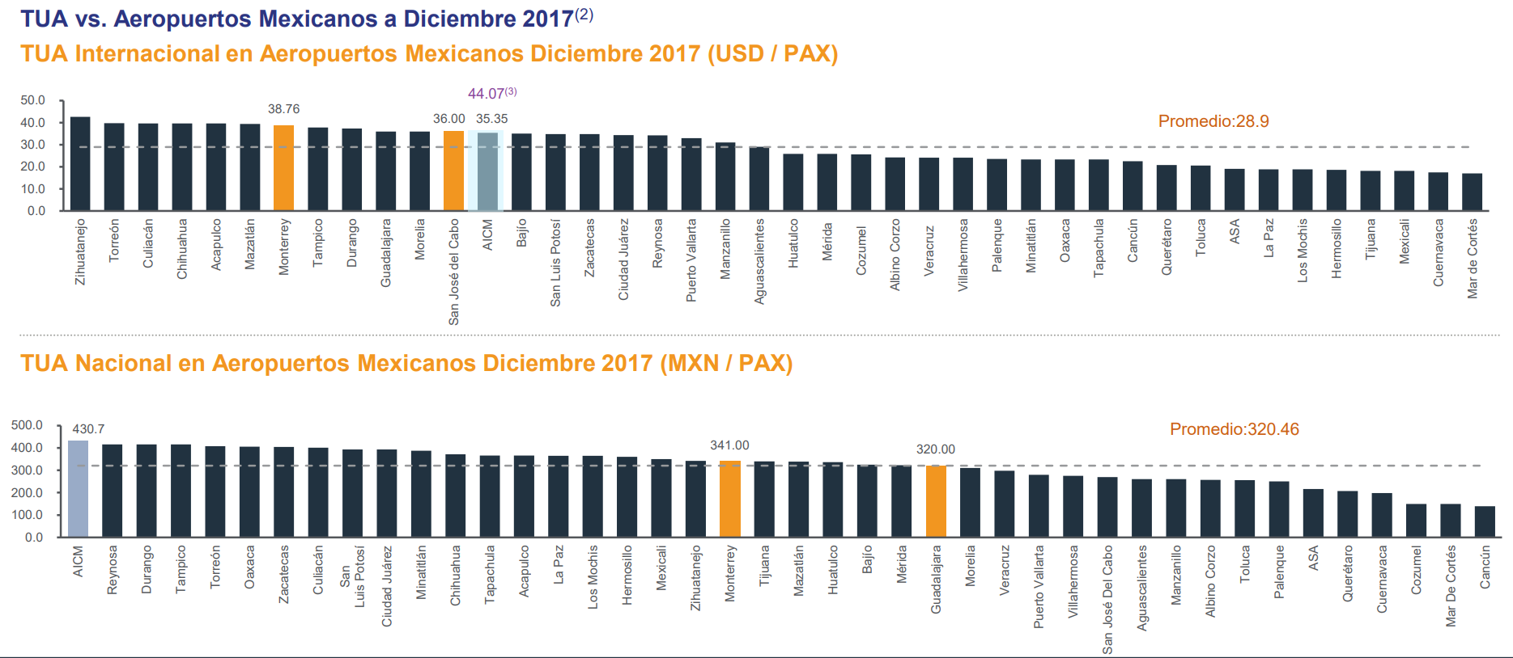
TUA vs Aeropuertos Mexicanos a diciembre 2017
La Tarifa de Uso de Aeropuerto (TUA) es el impuesto que se le aplica a los boletos de avión por el uso de las terminales aéreas.
Esta tarifa es determinada por la SHCP y está expresada en USD, ajustada cada año por la inflación observada en EUA.
Actualmente, se cobra una TUA nacional de USD23.20 e internacional de USD44.
Fuente: Fibra E NAICM, Presentación para inversionistas

Slide 7
TUA vs Aeropuertos Mexicanos a diciembre 2017
La TUA representa generalmente el 70% de los ingresos de un aeropuerto.
El 30% restante se reparte entre Ingresos aeronáuticos y comerciales, donde el AICM está rezagado frente a sus pares a nivel global.
Fuente: Fibra E NAICM, Presentación para inversionistas

Slide 8
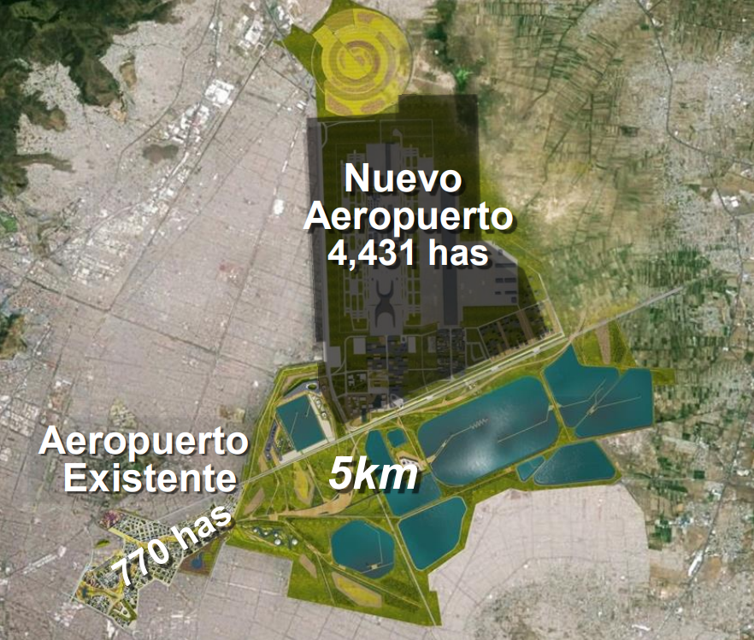
El Nuevo Aeropuerto de la Ciudad de México abarcará una mayor superficie y también involucrará el desarrollo de vías de transportación, sistemas de agua, entre otros servicios
Fuente: NAICM

Slide 9
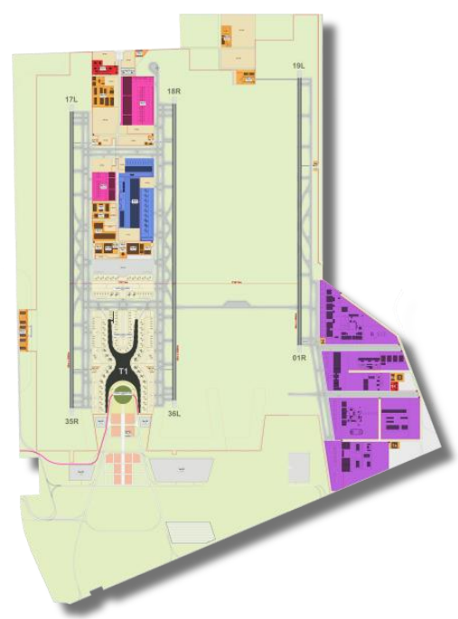
La Fase I del NAICM contará con 3 pistas con operación simultánea
Requiere una inversión de 13,300 mdd y podrá transportar a 69 millones de pasajeros inicialmente.
Tendrá 126 posiciones para aeronaves.
Fuente: NAICM

Slide 10
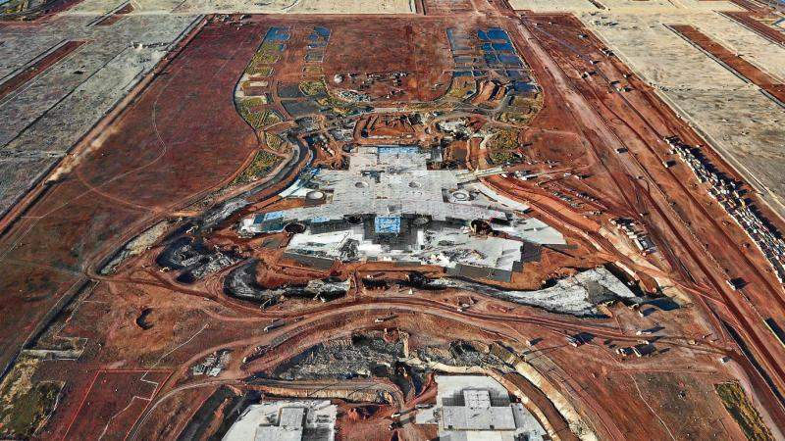
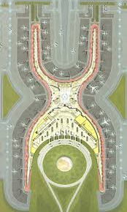
Los avances de obra han consistido en el aplanamiento del terreno para la construcción del edificio principal de la terminal aérea

Slide 11
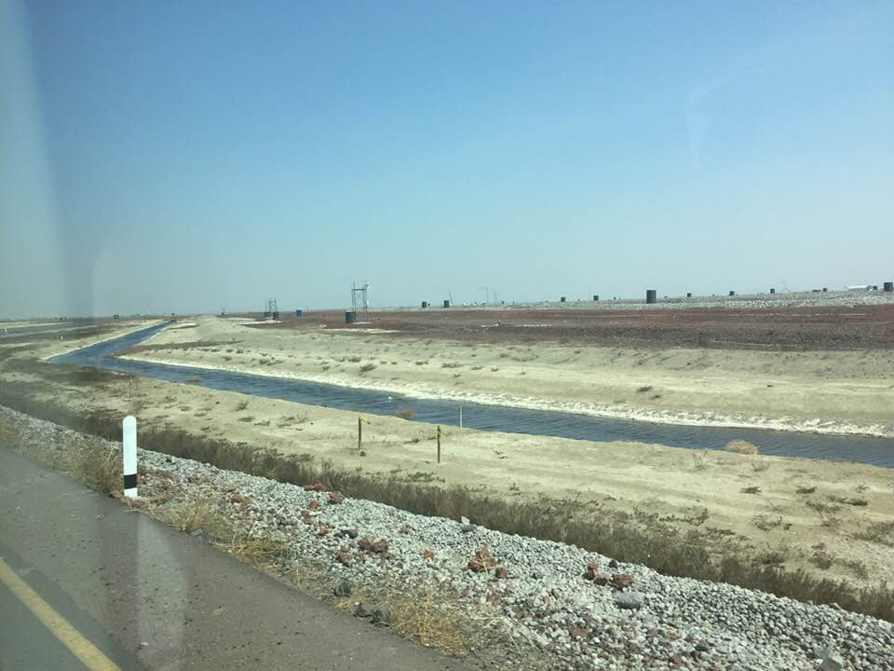
Avances de obra del NAICM
Se ha acelerado el proceso de hundimiento del terreno, siendo que los terrenos son parte del antiguo lago de Texcoco.

Slide 12
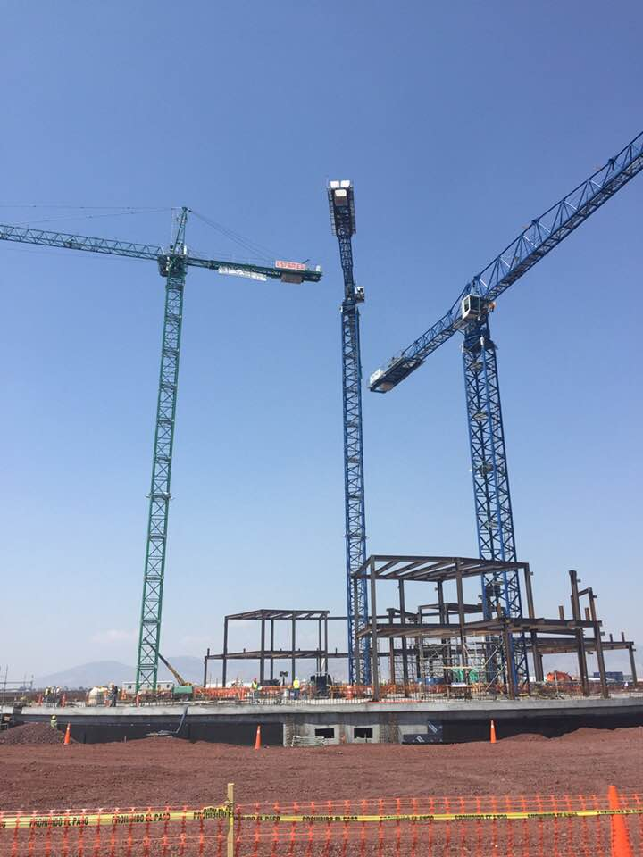
La Torre de Control terminará de construirse en 2018
Tendrá una altura de 45 metros y contará con un sistema que le permita resistir fuertes sismos.

Slide 13
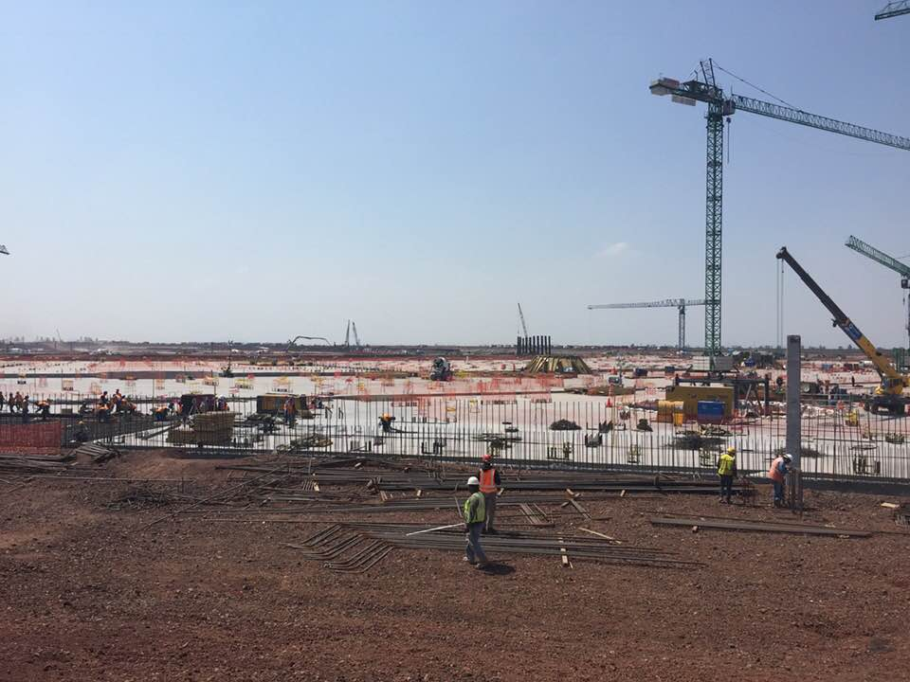
Dado lo inestable del terreno, el NAICM se construirá a partir de una plataforma de cimentación
Empresas holandesas han estado a cargo del desarrollo de las primeras estructuras, dada su experiencia de construcción sobre superficies acuosas.

Slide 14
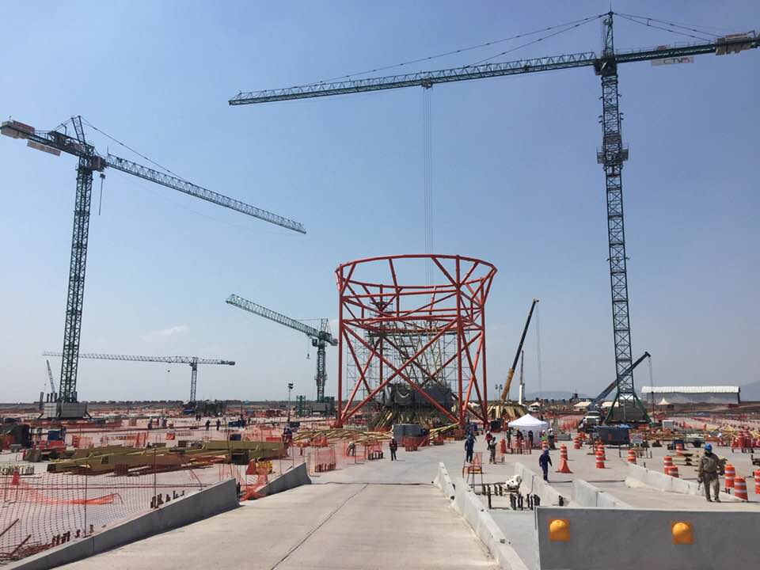
Se construyen ya los foniles, similares a columnas, que cargarán con la estructura del NAICM
Esto permitirá contar con sistemas de ahorro de agua y ventilación.

Slide 15
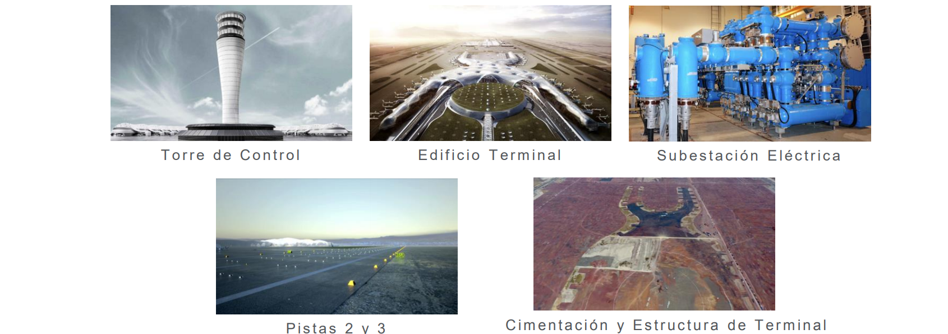
Se completó el proceso de licitación pública para ciertos trabajos clave para el NAICM
Fuente: NAICM

Slide 16
El financiamiento del proyecto asciende a 13,300 mdd
Es importante resaltar el rendimiento que paga la deuda emitida el año pasado que, dadas las condiciones de mercado, hoy paga 13.2% en pesos a 30 años, o ~10% real.
La Fibra garantizaría, bajo los términos actuales, un 10% real, siendo que recibiría el remanente del pago de deuda.
Fuentes de fondeo NAICM
Fibra
1,500 mdd
Faltante*
6,050 mdd
(13.7% en MXN)**
13,300
mdd
(13.0% en MXN)**
1,250 mdd
Presupuesto de
Egresos de la Federación
6,000 mdd
Emisión de deuda
a 30 años
Fuente: Bloomberg
**Tasa obtenida de haberse swapeado a pesos
En el mercado de swaps, la expectativa de que permanezcan con una política restrictiva México y EUA, aunado a un amplio diferencial de tasas de referencia, hace que la tasa de los bonos en USD para financiar el nuevo aeropuerto sea más elevada que en condiciones normales.
*Podrían emitir 1,000 mdp más de deuda en caso que se cobrara una tarifa de interconexión; el resto provendría del Gobierno Federal y lo que reserve el GACM actualmente.

Slide 17
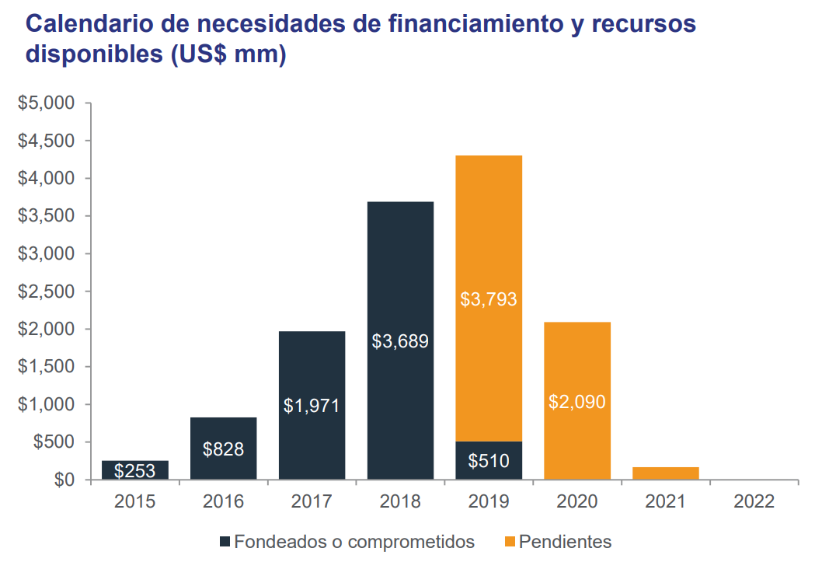
Los recursos fondeados cubren necesidades financieras presupuestadas hasta la primera mitad de 2019
Fuente: NAICM

Slide 18
Además de la Fibra, se requieren de 4,550 mdd adicionales para llevar a cabo el proyecto bajo los costos actuales
1,000 mdd vendrían de nuevas emisiones de deuda si es que se logra elevar la TUA nuevamente.
3,550 mdd se conseguirían a través de contribuciones del Gobierno Federal
Fuentes de financiamiento proyectadas del NAICM
Financiamiento por conseguir
Financiamiento obtenido
1,500 mdd
Fibra E Aeropuerto
1,000 mdd
Nueva deuda
6,000 mdd
Emisiones de deuda en USD
3,550 mdd
Aportaciones
Gobierno Federal
1,250 mdd
Contribuciones Gobierno Federal
Fuente: NAICM

Slide 19
Pese a reducción en las primas de riesgo de la deuda en USD de Pemex y CFE, se ha incrementado la del aeropuerto
Esto se ha dado a la par que el incremento en tasa de la deuda mexicana emitida en USD.
15-20pb de baja
¡15pb de ALZA!
25-30pb de baja
Fuente: Bloomberg

Slide 20
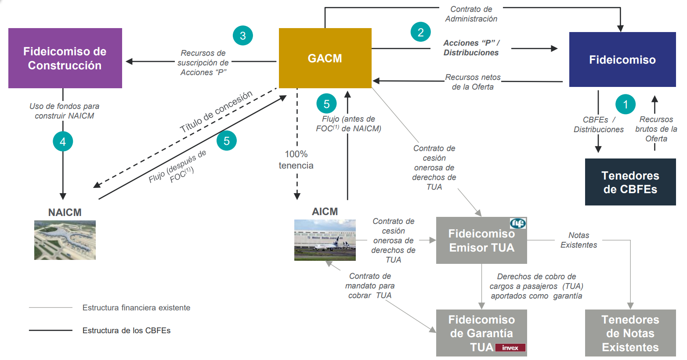
Los recursos de la Oferta serán usados por el Fideicomiso para suscribir y pagar las acciones “P” del GACM
GACM (en un inicio del Aeropuerto Existente y después del Nuevo Aeropuerto, una vez terminado) distribuirá un % del Flujo Distribuible al Fideicomiso.
Fuente NAICM

Slide 21
Flujo distribuible para la Fibra E
Excedentes del
Fideicomiso Emisor
TUA
+
Ingresos aeronáuticos
(excluyendo TUA)*
+
Ingresos no
Aeronáuticos**
Ingresos
-
Contraprestación
al Gobierno
Federal
Costos de
operación y
gastos de
administración
+
Contraprestación
por Concesión
+
Pago a Aeropuertos
y Servicios
Auxiliares
+
Gastos
=
Flujo
distribuible
x
% de Flujo
Distribuible
A Fibra E
Elementos aislados
Capex
de expansión
Aprovechamientos
Presupuestales
Dividendos
*Estacionamiento en plataforma, aterrizajes, revisión de equipaje, aerocares
**Renta de espacios comerciales, estacionamiento de autos, publicidad

Slide 22
El componente más importante del pago a la Fibra es el excedente de la TUA
La TUA ha sido el mecanismo de ajuste para ampliar los márgenes del aeropuerto y poder hacer frente a sus obligaciones de deuda.
De 2013 a 2017, se pasó de ingresos en dicho rubro de 2,700 a 8,370 mdp.
Cascada de pagos de TUA
IVA respecto de los cargos a los pasajeros cobrados
Pago de gastos administrativos relacionados con estructura de financiamiento
Pagos del servicio de la deuda
Pagos de provisión para el servicio de la deuda
Pagos de reservas de servicio de la deuda
Prepagos
Trabajos de hundimiento de Terminal 2
Gastos de operación y mantenimiento
Gastos de operación y mantenimiento de Aeropuerto existente y, después del inicio de operaciones comerciales, del NAICM (42.5 mdp)
Pago de remanentes*
-
Flujo excedente de TUA
=
Excedentes
de TUA disponibles
para la Fibra
100% ingresos
de TUA
*Sujeto a mantener una cobertura del servicio de la deuda de 1.15 a 1

Slide 23
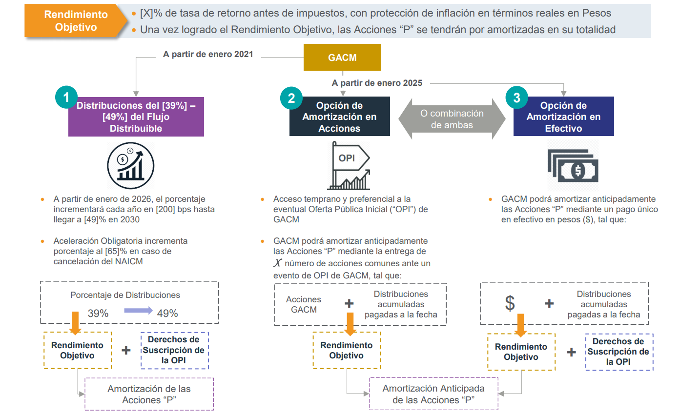
Rendimiento Objetivo de las Acciones “P” será alcanzado a través de 3 diferentes caminos
Fuente: Cálculos del Infonavit con información de Bloomberg

Slide 24
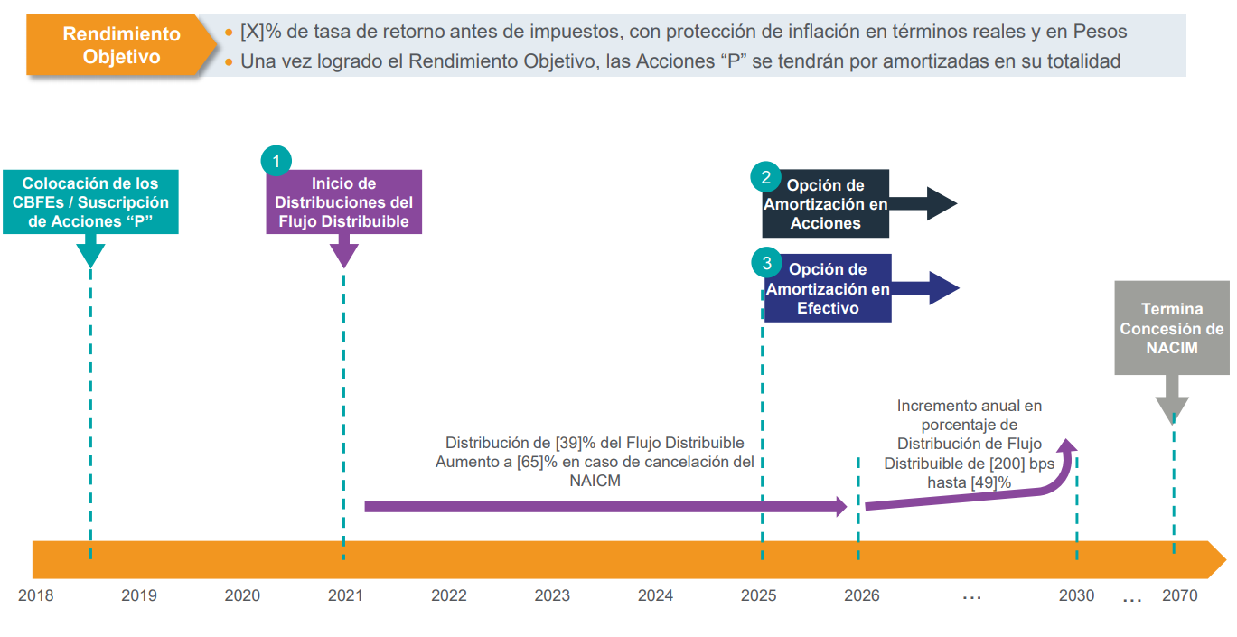
Este vehículo no pagará dividendo sino hasta 2021, dado que esos fondos se usarán para la construcción del NAICM
Fuente: NAICM

Slide 25
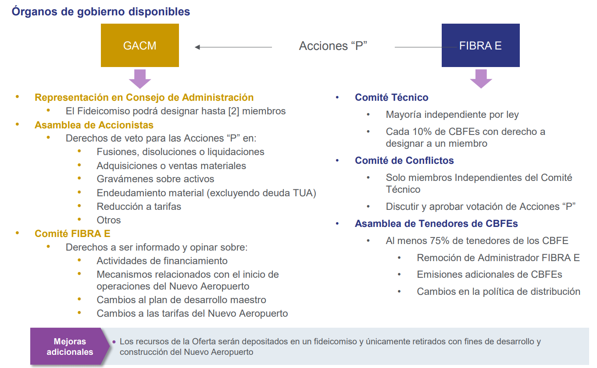
Órganos de Gobierno
Fuente: NAICM

Slide 26
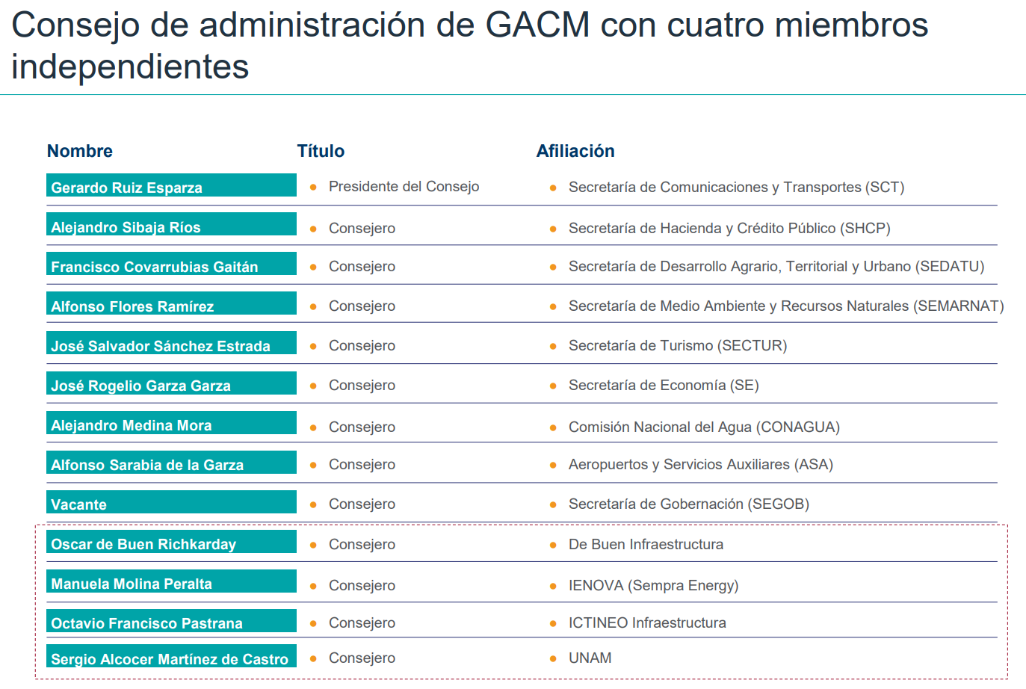
Por su parte, el Consejo de Administración de GACM cuenta con 4 miembros independientes; el resto podría dejar sus funciones al término del sexenio
Fuente: NAICM

Slide 27
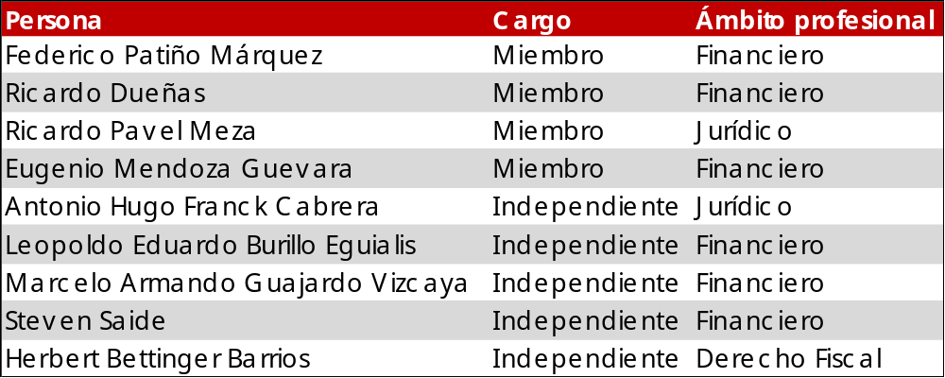
Comité Técnico de la Fibra
Estaría compuesto inicialmente por los siguientes miembros:
Fuente: Prospecto de colocación NAICM

Slide 28
Puntos a favor y en contra
Puntos a favor
Puntos en contra
No importando el tiempo, la Fibra garantiza una tasa interna real de retorno del 10%.
La TUA, su principal fuente de ingresos, es determinada por SHCP y cualquier disminución puede ser vetada por Comité Técnico de la Fibra.
Escasez de instrumentos que ofrecen una tasa de rendimiento real atractiva.
Renegociación de contratos de suelo comercial a tarifas en USD, lo que ampliaría los márgenes respecto al AICM.
Crecimiento esperado de tráfico aéreo.
Contratos se llevaron a cabo a precio alzado.
85% del costo de la construcción del NAICM está licitado y adjudicado.
Participación en el proyecto de empresas líderes en sus ramas.
Consta de un Comité de Conflictos compuesto solamente por miembros independientes.
De cancelarse el proyecto, se siguen pagando dividendos con ingresos de aeropuerto actual.
En los 3 primeros años no hay pago de dividendos; a partir de ahí, suben paulatinamente.
La tasa de retorno objetivo es fija, marginando a los inversionistas de mejoras en eficiencia.
Hay instrumentos con exposición al mismo sector que han tenido un rendimiento superior en los últimos años.
El Comité Técnico carece de gente especializada en el sector aeroportuario.
Hay un faltante del proyecto por financiar, de ~3,500 mdd, sujeto al Presupuesto de Egresos de la Federación para los próximos 3 años.
La terminación de la obra dependerá de obras de infraestructura de transporte.
El AICM ha mostrado ser ineficiente respecto a aeropuertos administrados por el sector privado.
No hay beneficios fiscales para inversionistas que no estén bajo el régimen de inversión de las Afores, limitando la bursatilidad de la Fibra.
Puede haber retrasos en los flujos si no hay excedentes en la TUA (derivados de una caída en pasajeros).

Slide 29
Propuesta de inversión
Dadas las consideraciones expuestas y con la información disponible al 12 de marzo de 2018, se propone invertir en un intervalo entre 300 y 500 mdp en dicho instrumento a una tasa de retorno real del 10%.

Slide 30
Anexos
Marzo 2018

Slide 31
Anexo: Perfiles de miembros de Comité Técnico de la Fibra
Federico Patiño M, Presidente del Comité Técnico.
Su trayectoria ha sido enfocada fundamentalmente en el sector financiero. En el periodo de 1980 a marzo de 2008, ocupó diversos cargos en Nacional Financiera, tales como: Director General Adjunto de Crédito, Director General Adjunto Financiero, Director General Adjunto de Fomento y de Director General Adjunto de Banca de Inversión, entre otros. Responsable de la creación de la Corporación Mexicana de Inversiones de Capital (CMIC) el cual es un fondo de fondos de capital privado creado a mediados del 2006, por la banca de desarrollo mexicana, que invierte en fondos de capital privado que tienen como principal objetivo invertir en empresas mexicanas. Coordinador en la colocación de los grupos aeroportuarios en el mercado de valores; responsable del financiamiento de la Terminal 2 del Aeropuerto Internacional de la Ciudad de México, así como de la desincorporación del primer paquete carretero del FARAC por un monto de $44,000 mdp. En 2008, fue comisionado para crear el Fondo Nacional de Infraestructura (FONADIN), es designado Director de Banca de Inversión de BANOBRAS y Delegado Fiduciario de este fideicomiso, siendo responsable de la estructuración financiera de las Asociaciones Público Privadas en Infraestructura hasta febrero del 2013.
Actualmente es el Director General de Grupo Aeroportuario de la Ciudad de México
Fuente: Prospecto de colocación NAICM

Slide 32
Anexo: Perfiles de miembros de Comité Técnico de la Fibra
Ricardo Dueñas. Miembro del Comité Técnico.
Es licenciado en economía del ITAM, y tiene una Maestría en Administración de Negocios (MBA) de Harvard Business School y una Maestría en Administración Pública (MPA) de Harvard Kennedy School. En 2004 fue galardonado con el Premio Nacional de Economía del IMEF. Ha sido el Director Corporativo de Finanzas de GACM desde 2015. Ha sido asesor en proyectos de infraestructura en la SCT de 2012 a 2015. Trabajó para el equipo de Banca de Inversión con enfoque en Mercados Emergentes de J.P. Morgan en Londres de 2007 a 2011, durante 2006 trabajó en un fondo de cobertura en Nueva York y en 2005 fue asesor para la Representación Mexicana de la OCDE en Paris, de 2002 a 2004 trabajó como analista en Banco de México. Ha sido catedrático en el Instituto Tecnológico Autónomo de México (ITAM).
Ricardo Pavel Meza, Miembro del Comité Técnico.
Es Licenciado en Derecho por la Universidad Autónoma de Baja California y cuenta con estudios en: (i) Derecho Procesal Constitucional por la Universidad Panamericana (Maestría), (ii) Justicia Constitucional por la Universidad de Castilla La Mancha Toledo, España (Especialidad), (iii) Amparo por la Universidad Panamericana (Especialidad), (iv) Argumentación Jurídica por el Instituto Tecnológico Autónomo de México (Diplomado), (v) Derecho Judicial por la Universidad Panamericana y Universidad Austriaca en coordinación con el Colegio Nacional de Magistrados de Circuito y Jueces de Distrito del Poder Judicial de la Federación, Ciudad de México y Buenos Aires (Diplomado), y (vi) La Reforma Constitucional en Derechos Humanos por la Escuela Libre de Derecho (Diplomado). Comenzó su carrera como abogado en el Despacho Jurídico “Krasovsky Asociados, S.C.” para después incorporase en 2004 al sector público. Cuenta con más de 10 años de experiencia en el sector público, y actualmente se desempeña como Director Corporativo Jurídico en Grupo Aeroportuario de la Ciudad de México, adscrito al Poder Ejecutivo Federal.
Fuente: Prospecto de colocación NAICM

Slide 33
Anexo: Perfiles de miembros de Comité Técnico de la Fibra
Eugenio Mendoza Guevara, Miembro Independiente del Comité Técnico.
Es Licenciado en Contaduría por la Universidad Iberoamericana y cuenta con estudios en materia de Administración de Negocios por la Universidad de Boston Collage. Eugenio Mendoza cuenta con más de 30 años de experiencia en asesoría financiera y obtención de financiamientos de capital y deuda para entes sub-soberanos, clientes corporativos y proyectos estructurados. Comenzó su carrera con Citibank en México participando en financiamientos de exportación. Actualmente es socio de LCA Prestadora de Servicios S. de R.L. donde ha liderado proyectos de estructuración de financiamientos de largo plazo y actividades de banca de inversión para proyectos como el Nuevo Aeropuerto de la Ciudad de México, Periférico de Monterrey, venta de activos carreteros de ICA, licitaciones en México para carreteras y plantas de generación de energía, autopista Perote-Xalapa, libramiento de La Piedad y Carretera Río Verde-Ciudad Valles, Carretera Monterrey-Saltillo, Autopista Monterrey-Cadereyta, y Central hidroeléctrica, entre muchos otros proyectos a lo largo de su carrera.
Fuente: Prospecto de colocación NAICM

Slide 34
Anexo: Perfiles de miembros de Comité Técnico de la Fibra
Eugenio Mendoza Guevara, Miembro Independiente del Comité Técnico.
Es Licenciado en Contaduría por la Universidad Iberoamericana y cuenta con estudios en materia de Administración de Negocios por la Universidad de Boston Collage. Eugenio Mendoza cuenta con más de 30 años de experiencia en asesoría financiera y obtención de financiamientos de capital y deuda para entes sub-soberanos, clientes corporativos y proyectos estructurados. Comenzó su carrera con Citibank en México participando en financiamientos de exportación. Actualmente es socio de LCA Prestadora de Servicios S. de R.L. donde ha liderado proyectos de estructuración de financiamientos de largo plazo y actividades de banca de inversión para proyectos como el Nuevo Aeropuerto de la Ciudad de México, Periférico de Monterrey, venta de activos carreteros de ICA, licitaciones en México para carreteras y plantas de generación de energía, autopista Perote-Xalapa, libramiento de La Piedad y Carretera Río Verde-Ciudad Valles, Carretera Monterrey-Saltillo, Autopista Monterrey-Cadereyta, y Central hidroeléctrica, entre muchos otros proyectos a lo largo de su carrera.
Fuente: Prospecto de colocación NAICM

Slide 35
Anexo: Perfiles de miembros de Comité Técnico de la Fibra
Antonio Hugo Franck Cabrera, Miembro Independiente del Comité Técnico.
Es Licenciado en Derecho por la Universidad Iberoamericana y cuenta con estudios en materia de derecho por la Universidad de Houston. Antonio Franck enfoca su práctica en derecho corporativo, financiero y mercado de valores asistiendo a empresas en México y en el extranjero. También cuenta con experiencia para estructurar y negociar operaciones de fusiones y adquisiciones, y asociaciones estratégicas. Tiene 40 años de experiencia trabajando con clientes en los Estados Unidos de América y en todo el mundo. Previo a su integración a Jones Day en 2014, participó en una amplia variedad de asuntos legales, incluyendo la estructura y financiamiento de proyectos de energía eléctrica tales como Gasoducto de Chihuahua Samalayuca y Mérida III, participó en la constitución de Banco Finterra, Banco Azteca, Banco Multiva y BanCoppel entre otras instituciones financieras incluyendo sofoles; fue miembro de un panel arbitral del ICC en un proceso para resolver las diferencias entre una compañía mexicana y otra norteamericana, y actuó como asesor legal del Grupo de Bancos que asesoraron al gobierno de México durante la Reestructura de la Deuda Pública de 1982 a 1992. Ha sido catedrático en Derecho Mercantil y Deontología Jurídica en la Universidad Iberoamericana así como en la Escuela Libre de Derecho. Ha actuado como miembro del Consejo de Administración de varias compañías incluyendo Farmacias del Ahorro, Grupo Coppel, Mexicana de Cananea, Sears Roebuck de México y Grupo Financiero IXE, entre otras. Es Presidente del Comité Legislativo de Análisis del Consejo Coordinador Empresarial y miembro de la Comisión de Honor y Justicia de la Barra Mexicana de Abogados. Es miembro del Comité de Mejores Prácticas Corporativas, quienes tienen a su cargo la revisión, elaboración y actualización del Código de Mejores Prácticas Corporativas.
Fuente: Prospecto de colocación NAICM

Slide 36
Anexo: Perfiles de miembros de Comité Técnico de la Fibra
Leopoldo Eduardo Burillo Eguialis, Miembro Independiente del Comité Técnico.
Cuenta con más de 27 años de experiencia en banca de inversión, financiamiento estructurado, banca corporativa, reestructuraciones financieras y colocaciones públicas y privadas de deuda y capital. Ha asesorado a múltiples compañías, tanto locales, como internacionales, entre otras, se encuentran Pinebridge Investments, Grupo Pegaso, SURA, Neology, Deutsche Bank, HSBC, Media Products, CI Banco, Arcelor Mittal, Afore XXI, Prudential Financial, Alta Growth Capital, Henkel KGaA, Nacional Financiera, Banobras, Lockheed Martin, General Electric, General Motors Electro-Motive Division, Grupo ICA, Mexichem y Corporación Scribe. Actualmente el señor Burillo es socio director de Fimecap S.A. de C.V. y ocupó anteriormente el cargo de Managing Director, Head of Corporate Finance/M&A para The Royal Bank of Scotland en México. Fue Head of Client Coverage para ABN AMRO México y Socio Director en Serficor S.A. de C.V. El señor Burillo ha participado en los consejos de las siguientes empresas: Afore XXI, Car Mart (subsidiaria de Lo-Jack Corporation), Alta Growth Capital, International Network of M&A Partners, Association of International Corporate Advisors y Club de Golf Chapultepec.
Fuente: Prospecto de colocación NAICM

Slide 37
Anexo: Perfiles de miembros de Comité Técnico de la Fibra
Marcelo Armando Guajardo Vizcaya, Miembro Independiente del Comité Técnico.
Es Licenciado en Administración de Empresas por el Instituto Tecnológico de Monterrey y cuenta con un MBA con especialidad en Finanzas por el Instituto Tecnológico de Monterrey. Marcelo Guajardo cuenta con una experiencia acumulada en el Sistema Financiero Mexicano durante 33 años y los últimos tres años como desarrollador inmobiliario. Su visión y experiencia orientada a resultados en la administración integral de áreas y equipos de trabajo. Tiene un amplio conocimiento en la estructuración y otorgamiento de crédito a empresas con un rol activo en comités de crédito, manejo de fuerzas de venta en la banca empresarial, comercial, patrimonial y privada y de consumo, administración de canales de venta, control del gasto, cartera vencida, estrategias de venta y criterios de rentabilidad entre otros. Actualmente es socio de Desarrollos inmobiliarios, armado de proyectos, construcción y comercialización en Grupo Habitable Camart, S.A. de C.V.
Fuente: Prospecto de colocación NAICM

Slide 38
Anexo: Perfiles de miembros de Comité Técnico de la Fibra
Steven Elías Saide Azar, Miembro Independiente del Comité Técnico
Su trayectoria profesional se ha centrado tanto en el sector financiero, como en el industrial y de servicios, destacándose como Director General en Banco ABC Capital, Director General Adjunto de Administración en el Banco Nacional de Comercio Exterior, en Nacional Financiera, en el Grupo Financiero Bancomer y en Casa de Bolsa Vector, Director de Proyectos de Diversificación de Grupo Pulsar, así como Consultor de Empresas, con enfoque en Modelos de Transformación, Reingeniería y Rediseño de Procesos. Ha sido expositor en diversos foros nacionales e internacionales en materias de planeación, calidad, transformación de organizaciones y desarrollo humano. Entre sus principales logros se encuentran el haber dirigido los procesos de orientación estratégica, transformación y eficientización operativa, impulsado la consecución de sus metas con un enfoque de mercado orientado al cliente, en diversas instituciones tanto públicas como privadas. Como Director General de ABC Capital logró impulsar la operación creciendo en más del 50% la colocación de créditos, así como un incremento significativo en la captación, contando con líneas de crédito que permitieran mejorar el margen y que conjuntamente con reducción del gasto iniciar la generación de utilidades. Coordinó en 1995 el programa de deudores de la banca por parte de la Asociación de Banqueros de México, logrando el cumplimiento de la meta de solución en más del 90% así como una mejora substancial de la percepción del sistema bancario. Es Licenciado en Economía por el Instituto Tecnológico de Estudios Superiores de Monterrey (ITESM), con Maestría en Administración por la misma institución, igualmente tiene estudios completos de Maestría en Economía por la Universidad Autónoma de Nuevo León. Actualmente funge como consejero y consultor de empresas.
Fuente: Prospecto de colocación NAICM

Slide 39
Anexo: Perfiles de miembros de Comité Técnico de la Fibra
Herbert Bettinger Barrios, Miembro Independiente del Comité Técnico
Es Licenciado en Derecho por la Universidad Anáhuac y cuenta con: (i) Especialidad en Finanzas Públicas por la Universidad Nacional Autónoma de México, (ii) Maestría en la Facultad de Derecho de la Universidad Nacional Autónoma de México, (iii) Alta Dirección de Empresas en el Instituto Panamericano, (iv) Especialidad en Amparo por la Suprema Corte de Justicia de la Nación, (v) International Tax Program por la Universidad de Harvard, (vi) Especialización en Doble Imposición Internacional y en Integración Empresarial por la Universidad del Sur de California, y (vii) Doctorado en Finanzas Públicas por la Universidad del Sur de California. Ha sido catedrático en Derecho Fiscal en la Universidad Anáhuac, así como en Instituto Tecnológico Autónomo de México. Su desarrollo profesional ha sido tanto en el sector público como privado; actualmente es Socio Director de Bettinger Asesores, S. C.
Fuente: Prospecto de colocación NAICM

Slide 40
Comité de Inversiones
Presentación y propuesta de Fibra E Aeropuerto
Marzo 2018

